Slide 1


第1章 绪论
计算机图形学基础
主讲: 翁正平
Wengzp@foxmail.com
中国地质大学（武汉）计算机学院
Notes:
2学时

Slide 2
Contents
1.1 计算机图形学及其相关概念
1.2 计算机图形学的发展
1.3 计算机图形学的应用
1.4 计算机图形学研究动态

Slide 3
1.1 计算机图形学及其相关概念
计算机图形学（CG，Computer Graphics）是研究怎样利用计算机来显示、生成和处理图形的原理、方法和技术的一门学科。
Computer graphics is the art or science of producing graphical images with the aid of computer.

Slide 4
什么是图形
图形：计算机图形学的研究对象
  能在人的视觉系统中产生视觉印象的客观对象
  包括自然景物、拍摄到的图片、用数学方法描述的图形等等
构成图形的要素
  几何要素：刻画形状的点、线、面、体等几何要素
  非几何要素：反映物体表面属性或材质的灰度颜色等非几何要素。

Slide 5
计算机图形学研究的对象
几何图形、图片图像、图形实体
通常的图形
方程、函数
能够在人的视觉系统中形成视觉印象的客观对象都称为图形。

Slide 6
计算机图形学研究的对象
图形的要素：
几何要素和非几何要素。
计算机图形学中所研究的图形
从客观世界物体中抽象出来的带有颜色及形状信息的图和形。

Slide 7
图形的表示
点阵法是用具有颜色信息的点阵来表示图形的一种方法，它强调图形由哪些点组成，并具有什么灰度或色彩。
参数法是以计算机中所记录图形的形状参数与属性参数来表示图形的一种方法。
  形状参数：方程或分析表达式的系数，线段的端点坐标等。
  属性参数：颜色、线型等。

Slide 8
通常把参数法描述的图形叫做图形（Graphics）
把点阵法描述的图形叫做图像（Image）
两个概念间的区别越来越模糊
区别：
  图象纯指计算机内以位图(Bitmap)形式存在的灰度信息
  图形含有几何属性，或者说更强调场景的几何表示，是由场景的几何模型和景物的物理属性共同组成的

Slide 9
Graphics与Image的对比
g
r
a
p
h
i
c
s
i
m
a
g
e
1
.
数
据
量
很
少
数
据
量
很
大
2
.
有
结
构
，
便
于
编
辑
修
改
无
结
构
，
不
便
于
编
辑
修
改
3
.
能
准
确
表
示
3
D
景
物
，
易
于
生
成
所
需
的
3
D
景
物
的
信
息
巳
部
分
丢
失
，
很
难
生
不
同
视
图
成
不
同
的
视
图
4
.
生
成
视
图
需
要
复
杂
的
计
算
生
成
视
图
不
需
要
复
杂
的
计
算
5
.
自
然
景
物
的
表
示
很
困
难
自
然
景
物
的
表
示
不
困
难
6
.
国
际
标
准
：
G
K
S
,
P
H
I
G
S
,
O
p
e
n
G
L
,
国
际
标
准
：
W
M
F
,
V
R
M
L
;
C
G
M
,
S
T
E
P
,
J
B
I
G
,
J
P
E
G
,
I
P
I
/
I
I
F
;
T
I
F
F
7
.
编
辑
软
件
(
绘
图
软
件
)
:
编
辑
软
件
(
图
象
处
理
软
件
)
：
A
u
t
o
C
A
D
,
C
o
r
e
l
D
R
A
W
P
h
o
t
o
s
h
o
p
,
P
h
o
t
o
s
t
y
l
e
r

Slide 10
Graphics 与 Image 的关系
rendering (image synthesis)
Image processing
graphics model
digital image
modeling
假想的或概念上的景物
image analysis (recognition)
playback (reconstruction)
现实的景物
image digitizing (image capturing)
计算或测量得到的大量数据
可视的图象
Visualization in Scientific Computing (VISC)

Slide 11
计算机图形学研究内容和方法
modeling + Rendering via I/O
  modeling : 构造实体（2D, 3D）；
  rendering: 使3D物体看起来更象；
  各种输入输出（图形）设备
客观和主观实体的计算机表示
  真实的， 虚拟的，
主要目标：更逼真的表达、更快捷的方法、更方便的交互

Slide 12
与计算机图形学相关的学科
计算机图形学（CG）试图从非图象形式的数据描述来生成（逼真的）图象。
数字图象处理(Digital Image Processing)旨在对图象进行各种加工以改善图象的视觉效果。
计算机视觉(Computer Vision)是研究用计算机来模拟生物外显或宏观视觉功能的科学和技术。

Slide 13
CAGD（Computer Aided Geometric Design）
几何形体在计算机中的表示，分析、研究怎样灵活方便地建立几何形体的数学模型，提高算法效率，在计算机内更好地存储和管理这些模型等。研究曲线、曲面的表示、生成、拼接、数据拟合。

Slide 14
数字图像处理
研究如何对一幅连续图像取样、量化以产生数字图像，如何对数字图像做各种变换以方便处理，
如何滤去图像中的无用噪声，如何压缩图像数据以便存储和传输，图像边缘提取，特征增强和提取。

Slide 15
计算机视觉和模式识别
图形学的逆过程，分析和识别输入的图像并从中提取二维或三维的数据模型（特征）。手写体识别、机器视觉。

Slide 16
与相关学科的关系
图像生成（计算机图形学）
数字图像
数据模型
图像变换
（图像处理）
模型变换
（计算几何）
模型（特征）提取
（计算机视觉，模式识别）

Slide 17
特征数据、结构数据
计算机
图形学
计算机视觉
图像信号
数字图像处理
图形图像处理各学科间的关系

Slide 18
发展特点
交叉、界线模糊、相互渗透
从国际会议SIGGRAPH可知
  SIGGRAPH（Special Interest Group for Computer GRAPHICS，计算机图形图像特别兴趣小组）成立于1967年，一直致力于推广和发展计算机绘图和动画制作的软硬件技术。从1974年开始，SIGGRAPH每年都会举办一次年会，而从1981年开始每年的年会还增加了CG（Computer Graphics，电脑绘图）展览。绝大部分计算机图技术软硬件厂商每年都会将最新研究成果拿到SIGGRAPH年会上发布，大部分游戏的电脑动画创作者也将他们本年度最杰出的艺术作品集中在SIGGRAPH上展示。因此，SIGGRAPH在图形图像技术，计算机软硬件以及CG等方面都有着相当的影响力。

Slide 19
1.2 计算机图形学的发展
计算机图形学学科的发展
图形硬件的发展
  图形显示器的发展
  图形输入设备的发展
图形软件的发展
  图形软件
  软件标准

Slide 20
历史追溯
20世纪50年代——酝酿期
  1950年，第一台图形显示器作为美国麻省理工学院（MIT）旋风I号（Whirlwind I）计算机的附件诞生了
  1958年，美国Calcomp公司由联机的数字记录仪发展成滚筒式绘图仪，GerBer公司把数控机床发展成为平板式绘图仪
  50年代末期，MIT的林肯实验室在“旋风”计算机上开发SAGE空中防御体系

Slide 21
20世纪60年代——萌芽期
  1962年，MIT林肯实验室的I. E. Sutherland发表了一篇题为“Sketchpad：一个人机交互通信的图形系统”的博士论文--确定了交互图形学作为一个学科分支（提出基本交互技术、图元分层表示概念及数据结构…)。其中首次使用了“Computer Graphics”。
  1962年，雷诺汽车公司的工程师Pierre Bézier 提出Bézier曲线、曲面的理论
  1964年MIT的教授Steven A. Coons提出了超限插值的新思想，通过插值四条任意的边界曲线来构造曲面。

Slide 22
20世纪70年代——发展期
  计算机图形处理技术进入实用化阶段
  光栅图形学迅速发展
    区域填充、裁剪、消隐等基本图形概念、及其相应算法纷纷诞生
  图形软件标准化
    1974年，ACM SIGGRAPH的与“与机器无关的图形技术”的工作会议
    ACM成立图形标准化委员会，制定“核心图形系统”（Core Graphics System）
    ISO发布CGI、CGM、GKS、PHIGS

Slide 23
  真实感图形学
    1970年，Bouknight提出了第一个光反射模型
    1971年Gourand提出“漫反射模型＋插值”的思想，被称为Gourand明暗处理
    1975年，Phong提出了著名的简单光照模型- Phong模型
  实体造型技术
    英国剑桥大学CAD小组的Build系统
    美国罗彻斯特大学的PADL-1系统

Slide 24
20世纪80年代——普及期
  出现了带有光栅图形显示器的个人计算机和工作站。光线跟踪算法和辐射度算法的提出，标志着计算机真实感图形学的算法已经日渐成熟。
  1980年Whitted提出了一个光透视模型-Whitted模型，并第一次给出光线跟踪算法的范例，实现Whitted模型
  1984年，美国Cornell大学和日本广岛大学的学者分别将热辐射工程中的辐射度方法引入到计算机图形学中
  图形硬件和各个分支均在这个时期飞速发展

Slide 25
20世纪90年代——提高增强期
标准化、集成化、智能化方向发展。
微机和软件系统的普及使得图形学的应用领域日益广泛。
  标准化、集成化、智能化
  多媒体技术、人工智能、科学计算可视化、虚拟现实
  三维造型技术

Slide 26
硬件发展-图形显示器的发展
图形显示器是计算机图形学中关键的设备
60年代中期，随机扫描的显示器；
60年代后期，存储管式显示器；
70年代中期，光栅扫描的图形显示器。
目前正向着小型化、低电压、数字化方向发展。

Slide 27
图形显示器是计算机图形学中关键的设备
60年代中期：画线显示器（亦称矢量显示器）
较高分辨率和对比度，良好的动态性能。
闪烁，需要刷新，缓冲存储器，需要高速处理器。
设备昂贵，限制普及
60年代后期：存储管式显示器
不需刷新和缓存，价格较低，缺点是不具有动态修改图形功能，不适合交互式。

Slide 28
70年代初，刷新式光栅扫描显示器出现，大大地推动了交互式图形技术的发展。以点阵形式表示图形，使用专用的缓冲区存放点阵，由视频控制器负责刷新扫描。
70年代中期：廉价的固体电路 随机存储器出现。

Slide 29
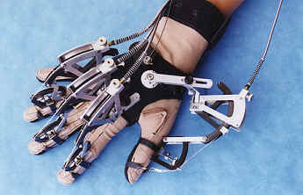
图形硬拷贝设备
打印机
绘图仪
图形输入设备
二维图形输入设备
三维图形输入设备

Slide 30
图形输入设备的发展
  第一阶段：控制开关、穿孔纸等等
  第二阶段：键盘
  第三阶段：二维定位设备，如鼠标、光笔、图形输入板、触摸屏等等，语音
  第四阶段：三维输入设备（如空间球、数据手套、数据衣），用户的手势、表情等等
  第五阶段：用户的思维

Slide 31
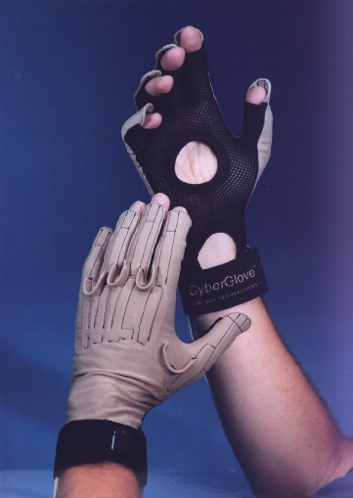


Slide 32
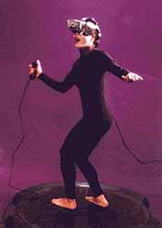

Slide 33
图形软件的发展及软件标准的形成
图形软件的发展
开放式、高效率、标准化、集成化、智能化、学科交叉。
图形软件标准
与设备无关、与应用无关、具有较高性能。

Slide 34
图形软件的发展及软件标准的形成
近二十年中，国际标准化组织ISO已经批准和正在讨论的与计算机图形有关的标准有：
GKS、GKS-3D、PHIGS、CGM、CGI、IGES、STEP。
事实标准
SGI的OpenGL，微软的Direct X，Adobe的Postscript等。

Slide 35
图形软件发展及软件标准形成
三种类型的计算机图形软件系统：
(1)用某种语言写成的子程序包
如: GKS (Graphics Kernel System)
PHIGS(Programmer’s Herarchical Interactive
Graphics system )
GL
便于移植和推广、但执行速度相对较慢，效率低
(2）扩充计算机语言，使其具有图形生成和处理的功能
如：Turbo Pascal、Turbo C，AutoLisp等。
简练、紧凑、执行速度快，但可移植性差
（3）专用图形系统：效率高，但系统开发量大，可移植性差

Slide 36
通用的、与设备无关的图形包，图形标准
  GKS (Graphics Kernel System) (第一个官方标准，1977)
  PHIGS(Programmer’s Herarchical Iuteractive Graphics system)
一些非官方图形软件，广泛应用于工业界，成为事实上的标准
  DirectX (MS)
  Xlib(X-Window系统)
  OpenGL(SGI)
  Adobe公司Postscript
开放式、高效率的发展趋势

Slide 37
图形学的发展现状
基本内容已成熟，尤其是二维光栅图形学；3D图形算法已较成熟，硬件上更新加快；但无突破，更逼真更快（依赖于硬件），但难以做到完全真实。

Slide 38
图形学的发展现状
Modeling：NURBS，近二十年来无突破，新的算法层出不穷，subdivision思想不新，但有新内容，较热闹。
Rendering: 真实感；非真实感（表意，插图，Cartoon, 碳笔画）
I/O: 立体眼睛；数据手套；数据衣；可穿戴PC，3D Mouse, 无突破。3D显示器？

Slide 39
我国现状
发展迅速，图形算法水平高，硬件采用国外最新元器件。
应用有差距，商品化软件产品国际竞争力低。
应用不错，底层平台较差
人才缺乏。

Slide 40
1.3 计算机图形学的应用
计算机辅助设计与制造（CAD/CAM）
计算机辅助绘图
计算机辅助教学
办公自动化和电子出版技术
计算机艺术
工业控制及交通
医疗卫生
图形用户界面（GUI, Graphical User Interface）
计算机动画
……

Slide 41
图形用户界面
介于人与计算机之间，人与机器的通信，人机界面（HCI）：软件＋硬件
典型的图形用户界面包含一个窗口管理程序、菜单显示和图符等。
发展：由指示灯和机械开关组成的操纵界面→由终端和键盘组成的字符界面（80年代）→由多种输入设备和光栅图形显示设备构成的图形用户界面（GUI），（90年代）PC，工作站，WIMP(W-windows、I-icons、M-menu、P-pointing devices)界面，所见即所得→VR+AR技术（发展方向）

Slide 42
由计算机发展决定：
科学计算型→无处不在的计算机，人机融合，提高交互效率。
理想状态：自然和谐的人机交互；没有界面的用户界面

Slide 43
计算机辅助设计与制造（CAD/CAM）
  CAD通过交互式的图形设备对部件进行设计和描述，产生工程略图（线框图）或者更接近实际物体的透视图等，通过迅速地将各种修改信息进行组合，用户可以自由、灵活地对图形进行实验性改动和形体显示。
  CAM技术在各种工业制造业中得到广泛的应用。

Slide 44
计算机辅助设计与制造（CAD/CAM）
-CAD/CAM是计算机图形学在工业界最广泛、最活跃的应用领域
    飞机、汽车、船舶的外形的设计
    发电厂、化工厂等的布局
    土木工程、建筑物的设计
    电子线路、电子器件的设计
    设计结果直接送至后续工艺进行加工处理，如波音777飞机的设计和加工过程

Slide 45
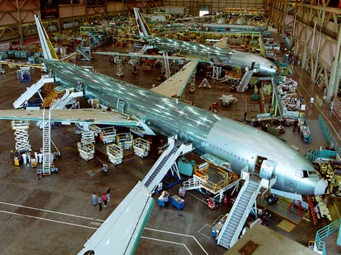

Slide 46
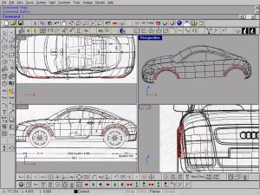
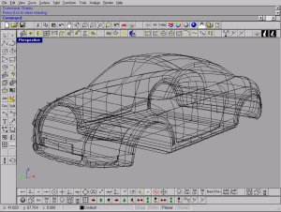
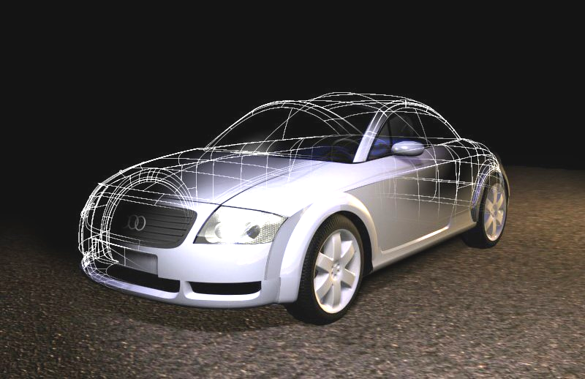
奥迪汽车效果图和线框图

Slide 47
计算机辅助设计与制造（CAD/CAM）
  基于工程图纸的三维形体重建
    定义：从二维信息中提取三维信息，通过对这些信息进行分类、综合等一系列处理，在三维空间中重新构造出二维信息所对应的三维形体，恢复形体的点、线、面及其拓扑关系，从而实现形体的重建
    优势：可以做装配件的干涉检查、以及有限元分析、仿真、加工等后续操作，代表CAD技术的发展方向

Slide 48
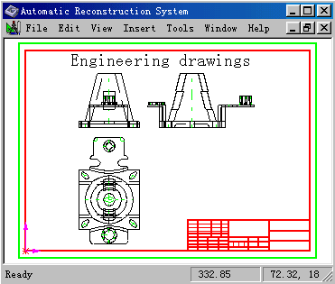
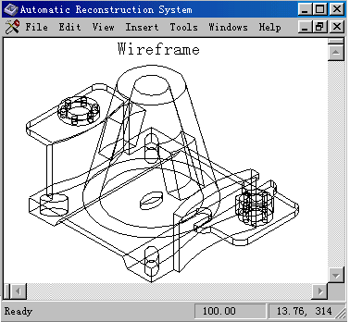
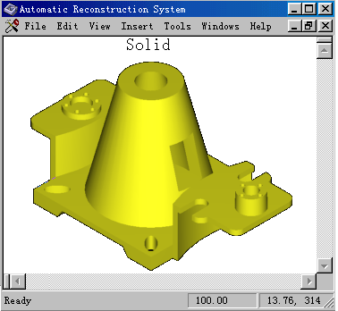
工程图及其三维重建结果

Slide 49
计算机辅助绘图
  图形、图表和模型图等的绘制；
  商务事务领域分析财政、数学和经济等方面数据。

Slide 50
计算机辅助教学
计算机图形显示与处理技术已广泛地应用于计算机辅助教学系统中，它可以使教学过程，特别是基础学科的教学过程形象、直观和生动。

Slide 51
办公自动化和电子出版技术
  图形显示技术在办公自动化和事务处理中的应用，有助于数据及其相互关系的有效表达，因而有利于人们进行正确的决策；
  图文并茂的电子排版系统代替了传统的铅字排版，这是印刷史上的一次革命。

Slide 52
可视化
科学计算可视化(Scientific Visualization)
  必要性：直接分析大量的测量数据或统计数据有困难
  目标：用图形表现抽象的数据
  应用领域：医学图象重建，遥感，流场、气象、核爆模拟，有限元分析……。
  1986年，美国科学基金会（NSF）专门召开了一次研讨会，会上提出了“科学计算可视化（Visualization in Scientific Computing）”

Slide 53
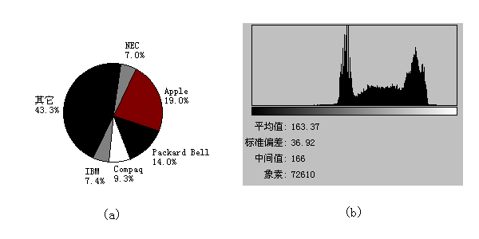
信息可视化：信息流量，商业统计数据，股市行情……。

Slide 54

  在医学领域，可视化有着广阔的发展前途
  是机械手术和远程手术的基础
  将医用CT扫描的数据转化为三维图象，帮助医生判别病人体内的患处
  由CT数据产生在人体内漫游的图象

Slide 55
计算机艺术
  用计算机软件从事艺术创作。计算机图形技术已广泛应用于各种图案、花纹、工艺外形及传统的油画、中国国画和书法等艺术品的制作，为创作艺术和商品艺术提供了更为广阔的空间。
    二维平面的画笔程序（如CorelDraw，Photoshop，PaintShop）
    图表绘制软件（如Visio）
    三维建模和渲染软件包（如3DMAX，Maya）、以及一些专门生成动画的软件（如Alias，Softimage）

Slide 56
    优点：
      提供多种风格的画笔画刷
      提供多种多样的纹理贴图，甚至能对图象进行雾化，变形等操作
      可以任意修改，取消败笔
    不足：
      无法达到传统绘画中风格化的 艺术效果
      很难得到有素描效果、油画效果的艺术品

Slide 57
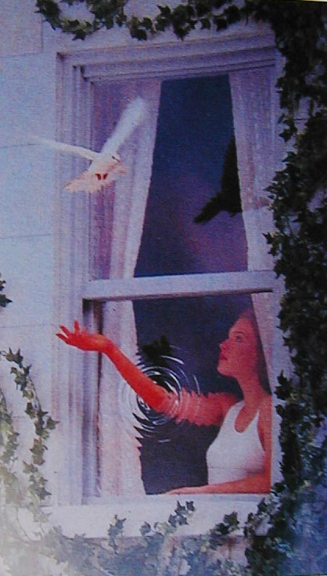
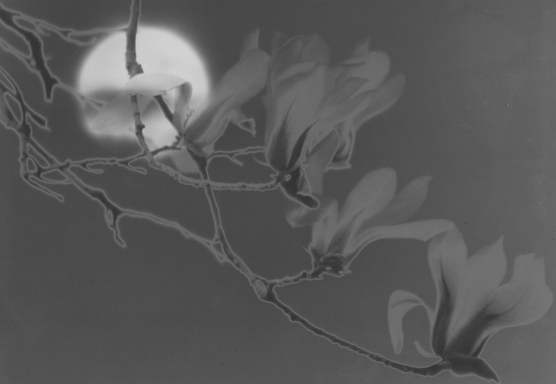

Slide 58
工业控制及交通
  在过程控制中，用户利用计算机图形处理和显示技术实现与其控制或管理对象间的相互作用；
  用于石油化工、金属冶炼过程中的监视和控制；
  铁路系统和公路系统的管制与监视。

Slide 59
计算机动画
  计算机动画是指用程序生成一系列的景物画面，其中当前帧画面是对前一帧画面的部分修改。
  计算机动画近十多年来取得了很大的发展，已渗透到人们生活的各个角落
    商业广告、影视特技/片头、动画片
    教育、军事、飞行模拟等
  分类
    二维动画
      图象变形
      形状混合

Slide 60
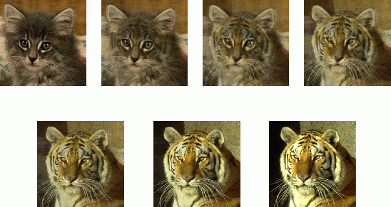
    三维动画
      关键帧动画
      变形物体的动画
      过程动画
      关节动画与人体动画

Slide 61
计算机动画的分类
刚体动画
变形动画
基于物理的动画（运动动画）
粒子动画
关节动画
行为动画

Slide 62
我国第一部利用计算机辅助摄制的动画片是《咪咪钓鱼》，1991年由北方工业大学和北京电视台合作制作，以二维动画为主。用386微机和C语言编程，利用数字化仪和摄象机产生关键帧，再由计算机在相邻两幅关键帧之间内插生成中间帧，并自动跟踪上色。多层画面叠加在一起，形成完整的画面。10分钟的片子，5人小组花了10个月时间。

Slide 63
真实感图形实时绘制与自然景物仿真
计算机中重现真实世界的场景叫做真实感绘制
  真实感绘制的主要任务是模拟真实物体的物理属性，简单的说就是物体的形状，光学性质，表面的纹理和粗糙程度，以及物体间的相对位置，遮挡关系等等

Slide 64
  光照模型
    简单光照模型
    局部光照模型
    整体光照模型
  绘制方法
    光线跟踪
    辐射度
  加速算法
    包围体树、自适应八叉树等等

Slide 65
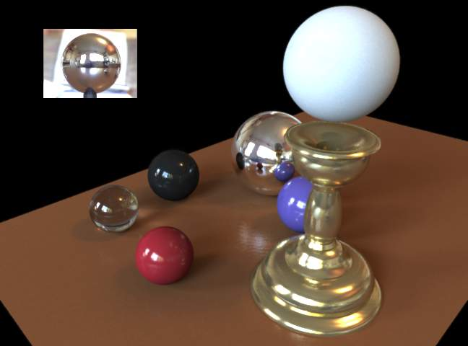
光照模型

Slide 66
地理信息系统（GIS）
建立在地理图形之上的关于各种资源的综合信息管理系统
数字地球，地形数据作为载体，（70％）全球信息化
军事，政府决策，旅游，资源调查。

Slide 67
娱乐
电脑游戏
      实时性
      逼实性
      蕴含了先进的图形处理技术
电视广告，节目片头，科教演示（CAI）
Quake III，“古墓丽影”，“侏罗纪公园”、“皇帝的新衣”、完美风暴………
MAYA, 3D-MAX, SOFTIMAGE…

Slide 68
多媒体：
在计算机控制下，对多种媒体信息进行生成、操作、表现、存储、通信、或集成的信息系统，其中媒体至少应包括一种“连续媒体”及一种“离散媒体”
  计算机处理的常见媒体：文本、图形、图像、语音、音频、视频、动画
  特点：媒体的多样性、操作的交互性、系统的集成性
CAI， 教学娱乐。

Slide 69
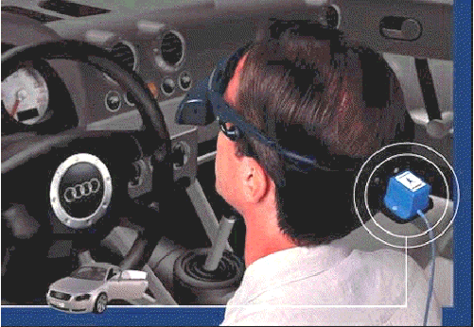
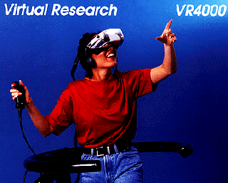
Virtual Reality（虚拟现实、灵境）
  又称虚拟环境（Virtual Environment)： 是指用立体眼镜、传感手套等一系列传感辅助设施来实现的一种三维现实，人们通过这些设施以自然的方式（如头的转动、手的运动等）向计算机送入各种动作信息，并且通过视觉、听觉以及触觉设施使人们得到三维的视觉、听觉等感觉世界。随着人们不同的动作， 这些感觉也随之改变。

Slide 70

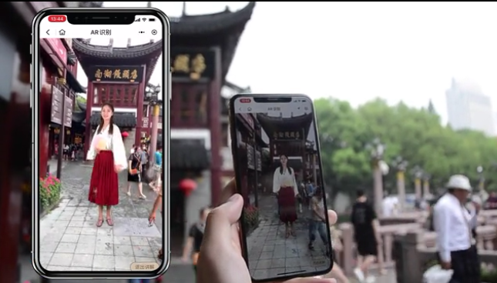
Augmented Reality（增强现实）
  AR技术是一种将虚拟信息与真实世界巧妙融合的技术，广泛运用了多媒体、三维建模、实时跟踪及注册、智能交互、传感等多种技术手段，将计算机生成的文字、图像、三维模型、音乐、视频等虚拟信息模拟仿真后，应用到真实世界中，两种信息互为补充，从而实现对真实世界的“增强”。

Slide 71
1.4 计算机图形学研究动态
地理信息系统
人机交互
真实感图形显示
虚拟现实（Virtual reality）
科学计算可视化
并行图形处理
……

Slide 72
地理信息系统
地理信息系统（GIS，Geographic Information System）是一种用于采集、模拟、处理、检索、分析和表达地理空间数据的计算机信息系统，是社会经济与环境保护协同持续发展中，信息集成和分析的先进工具。

Slide 73
人机交互
人机交互学（Human-Computer Interface）是一门关于设计、评估和执行交互式计算机系统以及研究由此而发生的相关现象的学科。它是伴随着计算机的出现而出现，伴随着计算机技术发展而发展的。

Slide 74
真实感图形显示
真实感图形的生成：
场景造型→
取景变换→
视域裁剪→
消除隐藏面→
可见面光亮度计算

Slide 75
虚拟现实（Virtual reality）
由计算机生成的一个实时三维空间。用户在其间可以“自由”地运动，随意观察周围的景物，并可以通过一些特殊的设备与虚拟物体进行交互操作，使用户产生一种身临其境的感觉。

Slide 76
虚拟现实技术
沉浸（Immersion）：全方位投入，使用户产生身临其景的感觉。
交互（Interaction）：响应用户的各种输入手势、语言命令以及身体动作。
构想（Imagination）：生动形象地反映设计者的思想。

Slide 77
虚拟现实的关键技术
能以实时的速度生成有逼真感的景物图形。
能高精度的跟踪用户的头和手。
头戴显示器能产生高分辨率图象和较大的视角。
能对用户的动作产生力反馈。
实例（VRML，虚拟现实建模语言）

Slide 78
科学计算可视化
运用计算机图形学和图像处理技术，将科学计算过程中及计算结果的数据转换为图形及图像在屏幕上显示出来并进行交互处理的理论、方法和技术。

Slide 79
并行图形处理
  多计算机的并行图形处理
  多图形显示子系统（显卡）实现并行计算
  多GPU/VPU的并行处理

Slide 80
计算机图形学的若干热点
IBMR （Image-Based Modeling and Rendering基于图象的建模和绘制 ）
  与图像和计算机视觉的关系越来越密切，方法相互借用，计算机视觉的新的生长点。
Internet-based Graphics
  与多媒体有关，几何压缩，多分辨率造型
HCI（Human-Computer Interaction）
  手势，表情识别，眼动，手写体识别；自然语言处理

Slide 81
真实感图形绘制
非真实感图形绘制
虚拟手术
Volume Graphics
非欧氏几何造型，分形几何，……

Slide 82
  非真实感绘制（NPR，Non-Photorealistic Rendering）
    用于模拟艺术效果，研究方法有别于真实感图形学
    钢笔素描的生成
      钢笔素描产生于中世纪，从19世纪开始成为一门艺术20世纪90年代开始研究用计算机模拟
    中国国画与书法的生成

Slide 83
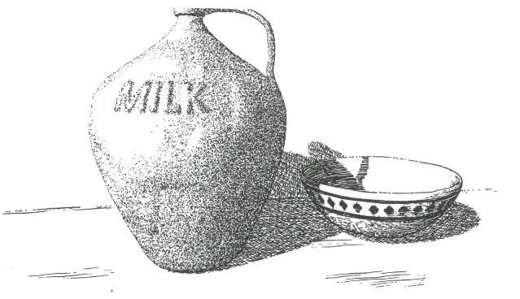
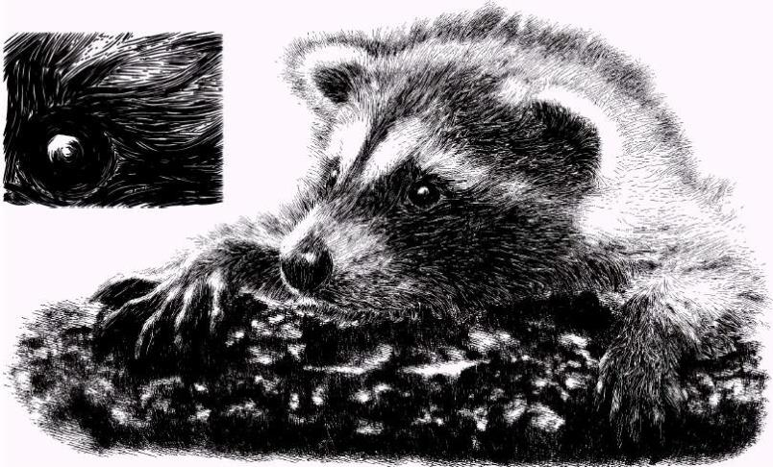
非真实感图形绘制
Salisbury绘制的熊(Siggraph’97)
Georges Winkenb1ach绘制的壶和碗(Siggraph’96)

Slide 84
小结
  图形
  图形的表示
  图形学的研究内容
  图形学的应用
  主要的研究动态
  所熟悉的图形软件包
  图形软件的标准

